Slide 1
1. 家长首次开机的一键设置（1）
Welcome YOOM
连接无线遥控器
没有遥控器请点击 <跳过>
跳过
下一步

Slide 2
1. 家长首次开机的一键设置（1）
无线遥控器连接成功！
下一步

Slide 3
1. 家长首次开机的一键设置（1）
Welcome YOOM
连接蓝牙鼠标
没有蓝牙鼠标请点击 <跳过>
跳过
下一步

Slide 4
1. 家长首次开机的一键设置（1）
蓝牙鼠标连接成功！
下一步

Slide 5
1. 家长首次开机的一键设置（1）
Welcome YOOM
开始配置WIFI
没有无线网络请点击 <跳过>
跳过
下一步

Slide 6

1. 家长首次开机的一键设置（1）
Wifi设置中
< 选取网络
TP_LINK_2.4G
802

Slide 7
1. 家长首次开机的一键设置（1）
Wifi设置中
←
已选网络
TP_LINK_5G
密码

Slide 8
1. 家长首次开机的一键设置（1）
Wifi设置中
←
TP_LINK_5G
网络已保存
连接
取消保存

Slide 9
1. 家长首次开机的一键设置（1）
WIFI配置成功！
下一步

Slide 10

1. 家长首次开机的一键设置（1）
手机无线连接投影仪，一键同屏
手机操控投影仪
A安装YOOM手机投屏助手
下一步

Slide 11








系统的预装页面
YOOM
我的
学习
娱乐
市场
设置
设置
19：24

Slide 12

学习
YOOM
我的
学习
娱乐
市场
设置
设置
19：24

Slide 13
应用 打开
YOOM
我的
学习
娱乐
市场
设置
设置
19：24

Slide 14

Vipkid 打开界面
YOOM
我的
学习
娱乐
市场
设置
设置
19：24
Notes:
一旦进入二级菜单，就屏蔽一级菜单

Slide 15

Vipkid 某一课的菜单
YOOM
我的
学习
娱乐
市场
设置
设置
19：24
滑轮混动

Slide 16
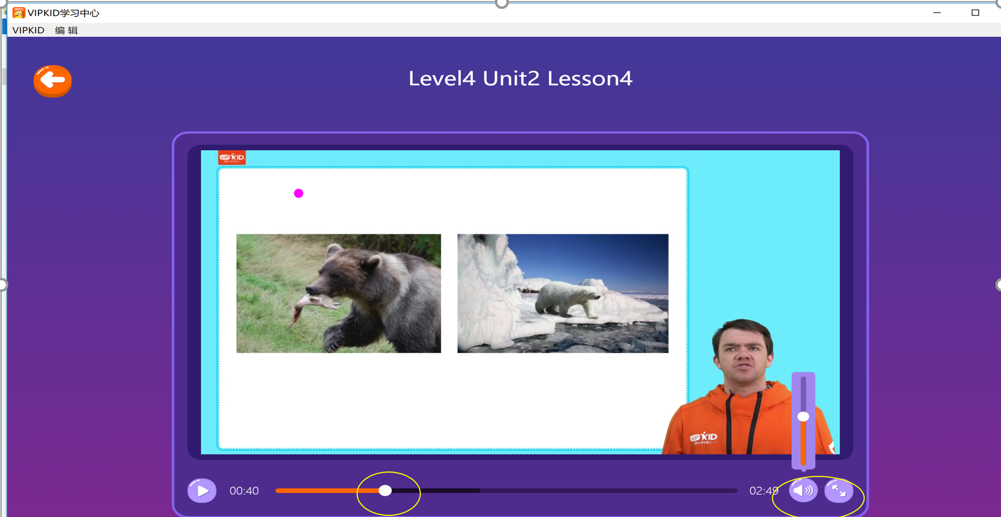
Vipkid 预习
YOOM
我的
学习
娱乐
市场
设置
设置
19：24

Slide 17
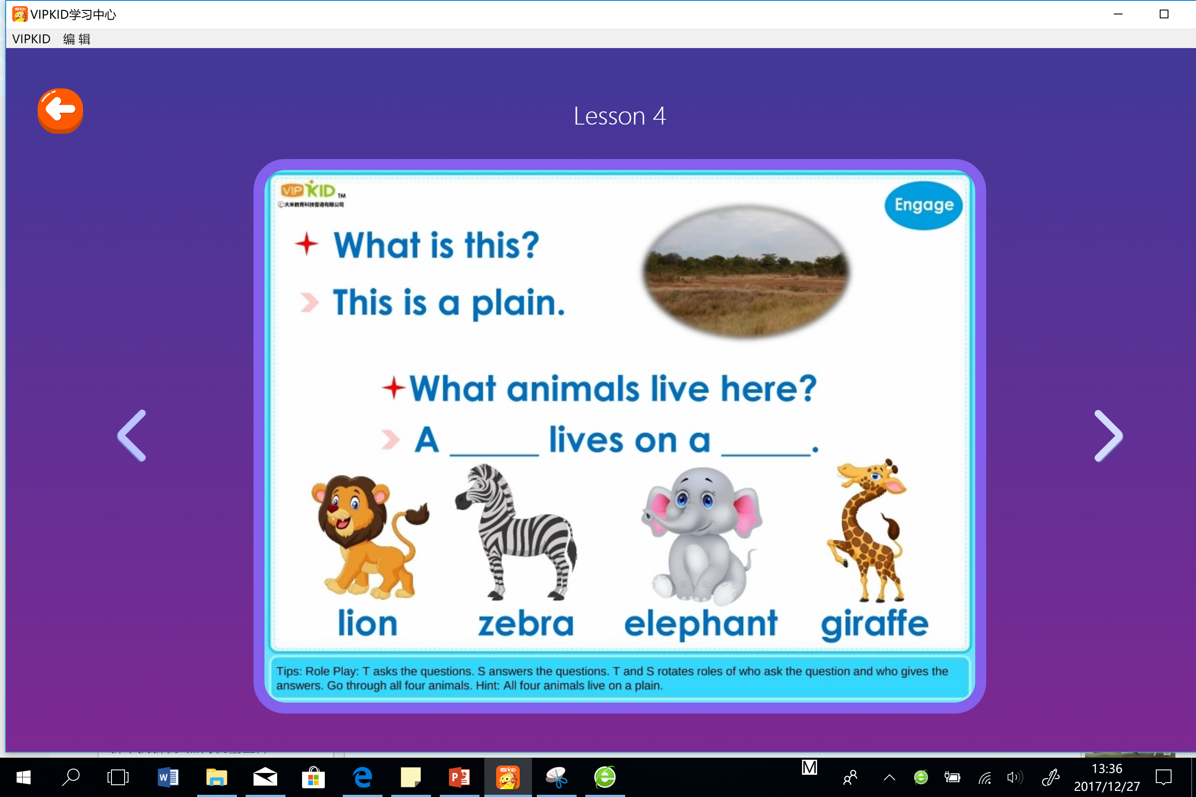
Vipkid 查看课件
YOOM
我的
学习
娱乐
市场
设置
设置
19：24

Slide 18
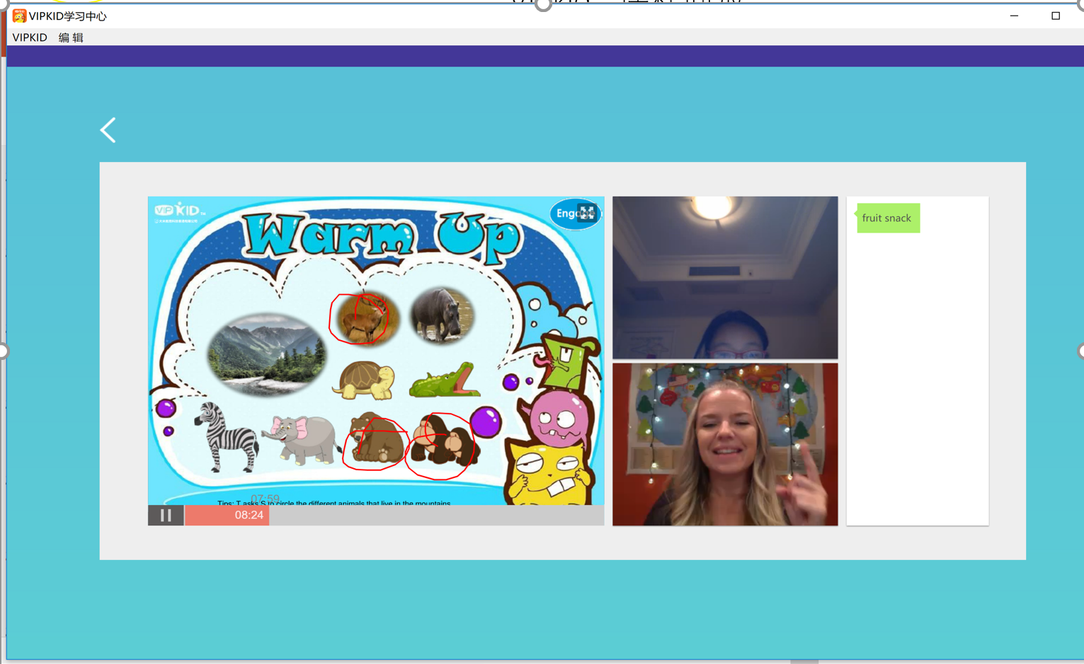
Vipkid 上课（支持键盘输入）
YOOM
我的
学习
娱乐
市场
设置
设置
19：24
打开摄像头
键盘输入

Slide 19
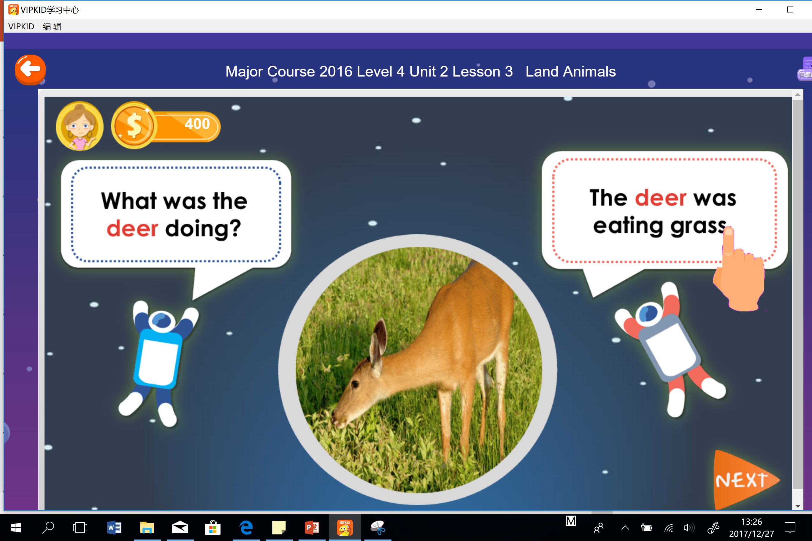
Vipkid 作业
YOOM
我的
学习
娱乐
市场
设置
设置
19：24

Slide 20
Vipkid 课程回放
YOOM
我的
学习
娱乐
市场
设置
设置
19：24

Slide 21
Vipkid 应用退出（回到主菜单）
YOOM
我的
学习
娱乐
市场
设置
设置
19：24

Slide 22


娱乐
YOOM
我的
学习
娱乐
市场
设置
设置
19：24

Slide 23
应用
YOOM
我的
学习
娱乐
应用
设置
设置
19：24
搜索----------------------------------------------------------
幼儿教育
中小学教育
互联网培训
娱乐
类别搜索
>
应用管理

Slide 24
应用 类别？
YOOM
我的
学习
娱乐
应用
设置
设置
19：24
搜索----------------------------------------------------------
幼儿教育
Peppa pig动画
200.9M | 2万人+
类别搜索
>
应用管理

Slide 25
应用
YOOM
我的
学习
娱乐
应用
设置
设置
19：24
搜索----------------------------------------------------------
中小学教育
VIPKID英语
36.9M | 1万人+
类别搜索
>
应用管理

Slide 26
应用
YOOM
我的
学习
娱乐
应用
设置
设置
19：24
搜索----------------------------------------------------------
互联网培训
类别搜索
>
应用管理

Slide 27
应用
YOOM
我的
学习
娱乐
应用
设置
设置
19：24
搜索----------------------------------------------------------
娱乐
爱奇艺
60.9M | 20万人+
类别搜索
>
应用管理

Slide 28



应用 语音输入
YOOM
我的
学习
娱乐
应用
设置
设置
19：24
搜索 ----------------------------------------------
完成
类别搜索
>
应用管理

Slide 29
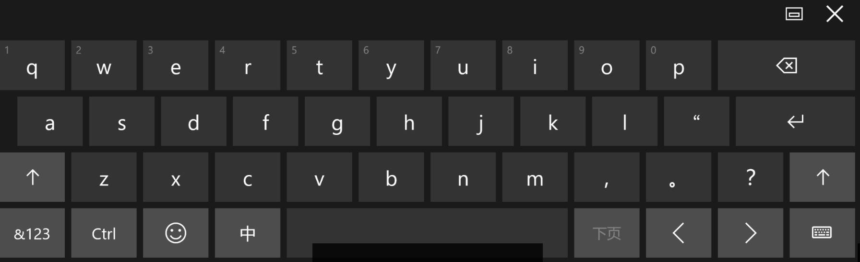
应用 键盘输入
YOOM
我的
学习
娱乐
应用
设置
设置
19：24
搜索 ----------------------------------------------
历史搜索记录：
手机投屏助手
VIPKID
类别搜索
>
应用管理

Slide 30
应用 下载
YOOM
我的
学习
娱乐
应用
设置
设置
19：24
VIPKID
VIPKID英语
下载
在线少儿英语
36.9M 1万人下载
类别搜索
>
应用管理

Slide 31
应用 下载
YOOM
我的
学习
娱乐
应用
设置
设置
19：24
VIPKID
VIPKID英语
继续
已暂停
0.01/36.9M
类别搜索
>
应用管理

Slide 32
应用 打开
YOOM
我的
学习
娱乐
应用
设置
设置
19：24
VIPKID
VIPKID英语
打开
在线少儿英语
36.9M 1万人下载
类别搜索
类别搜索
>
应用管理
应用管理

Slide 33
应用 打开
YOOM
我的
学习
娱乐
市场
设置
设置
19：24

Slide 34
应用管理
YOOM
我的
学习
娱乐
应用
设置
设置
19：24
已用 492.9 MB
可用容量 1507.1MB
 | VIPKID | 225.6 MB | 卸载 更新 清除数据
 | 51talk | 117.6 MB | 卸载 更新 清除数据
 | 速算盒子 | 149.7 MB | 卸载 更新 清除数据
 | 爱奇艺 | 120.8 MB | 卸载 更新 清除数据
 | 纳米盒 | 110.8 MB | 卸载 更新 清除数据
 | 小猪佩奇 | 130.1MB | 卸载 更新 清除数据
 | WORD | 80.8 MB | 卸载 更新 清除数据
应用管理
>
类别搜索

Slide 35
应用管理
YOOM
我的
学习
娱乐
应用
设置
设置
19：24
网络与连接
蓝牙
图像
声音
高级设置
说明书（应用）

Slide 36
应用管理
YOOM
我的
学习
娱乐
应用
设置
设置
19：24
WIFI
蓝牙
安卓同频
苹果同频
投影设置
高级设置
说明书（应用）
一键优化（系统自动执行）

Slide 37
应用管理
< WIFI
YOOM
我的
学习
娱乐
应用
设置
设置
19：24
Wifi设置
开
Wifi开启中…

Slide 38


应用管理
< WIFI
YOOM
我的
学习
娱乐
应用
设置
设置
19：24
Wifi设置
开
TP_LINK_2.4G
已连接
TP_LINK_5G
ChinaNet_Rhkm

Slide 39
应用管理
< WIFI
YOOM
我的
学习
娱乐
应用
设置
设置
19：24
Wifi设置
开
TP_LINK_2.4G
已连接
TP_LINK_2.4G
网络已保存
TP_LINK_5G
ChinaNet_Rhkm
连接
取消保存

Slide 40
应用管理
< WIFI
YOOM
我的
学习
娱乐
应用
设置
设置
19：24
Wifi设置
开
TP_LINK_2.4G
已连接
TP_LINK_5G
ChinaNet_Rhkm
TP_LINK_2.4G
已连接

Slide 41
应用管理
< WIFI
YOOM
我的
学习
娱乐
应用
设置
设置
19：24
Wifi设置
开
TP_LINK_2.4G
已连接
TP_LINK_5G
ChinaNet_Rhkm

Slide 42
应用管理
< WIFI
YOOM
我的
学习
娱乐
应用
设置
设置
19：24
Wifi设置
开
ChinaNet_Rhkm
<
TP_LINK_2.4G
已连接
TP_LINK_5G
密码
ChinaNet_Rhkm
确定

Slide 43
应用管理
< WIFI
YOOM
我的
学习
娱乐
应用
设置
设置
19：24
Wifi设置
开
ChinaNet_Rhkm
已连接
TP_LINK_5G
TP_LINK_2.4G
ChinaNet_Rhkm
已连接

Slide 44
应用管理
YOOM
我的
学习
娱乐
应用
设置
设置
19：24
WIFI
蓝牙&外设
安卓同频
苹果同频
投影设置
高级设置
说明书
一键优化（系统自动执行）

Slide 45
应用管理
< 蓝牙
YOOM
我的
学习
娱乐
应用
设置
设置
19：24
蓝牙
开
清除蓝牙配对信息
可用设备
小米鼠标

Slide 46
应用管理
YOOM
我的
学习
娱乐
应用
设置
设置
19：24
WIFI
蓝牙&外设
安卓同频
苹果同频
投影设置
高级设置
说明书
一键优化（系统自动执行）

Slide 47

应用管理
< 安卓同频
miracast
发现设备
重命名设备
清晰度：高清
版本信息
YOOM
我的
学习
娱乐
应用
设置
设置
19：24
等待用户连接
对等设备列表：
设备名称 Android_3289

Slide 48
应用管理
YOOM
我的
学习
娱乐
应用
设置
设置
19：24
WIFI
蓝牙&外设
安卓同频
苹果同频
投影设置
高级设置
说明书
一键优化（系统自动执行）

Slide 49
应用管理
< 苹果同频
AirPlay
发现设备
重命名设备
清晰度：高清
版本信息
YOOM
我的
学习
娱乐
应用
设置
设置
19：24
等待用户连接
对等设备列表：
设备名称 Iphone 1

Slide 50
应用管理
YOOM
我的
学习
娱乐
应用
设置
设置
19：24
WIFI
蓝牙&外设
安卓同频
苹果同频
投影设置
一键优化（系统自动执行）
高级设置
说明书

Slide 51
应用管理
< 投影设置
YOOM
显示 自定义：
色温（标准，明亮亮度（0-100）
对比度（0-100）
电源管理：
自动模式：自动转换用电模式
节能模式：低功率显示，建议使用电池时使用
护眼
标准
高亮
环境光感应
LED亮度
LED 自定义：
亮度+红绿黄
色温（标准，明亮对比度（0-100）
开/关
光线暗时：自动降低LED亮度。
光线明亮时：自动增加LED的亮度
投影方式
梯形矫正
无极变焦
正装正投
吊装正投
自动矫正
0
-1
1
无极变焦 0-99
垂直缩放 0-100
水平缩放 0-100

Slide 52
应用管理
YOOM
我的
学习
娱乐
应用
设置
设置
19：24
WIFI
蓝牙
安卓同频
苹果同频
投影设置
高级设置
说明书
一键优化（系统自动执行）

Slide 53
应用管理（待补充）
< 高级设置
YOOM

Slide 54

Vipkid 上课前检测 （只会在第一次使用时进行测试）
YOOM
我的
学习
娱乐
市场
设置
设置
19：24

Slide 55
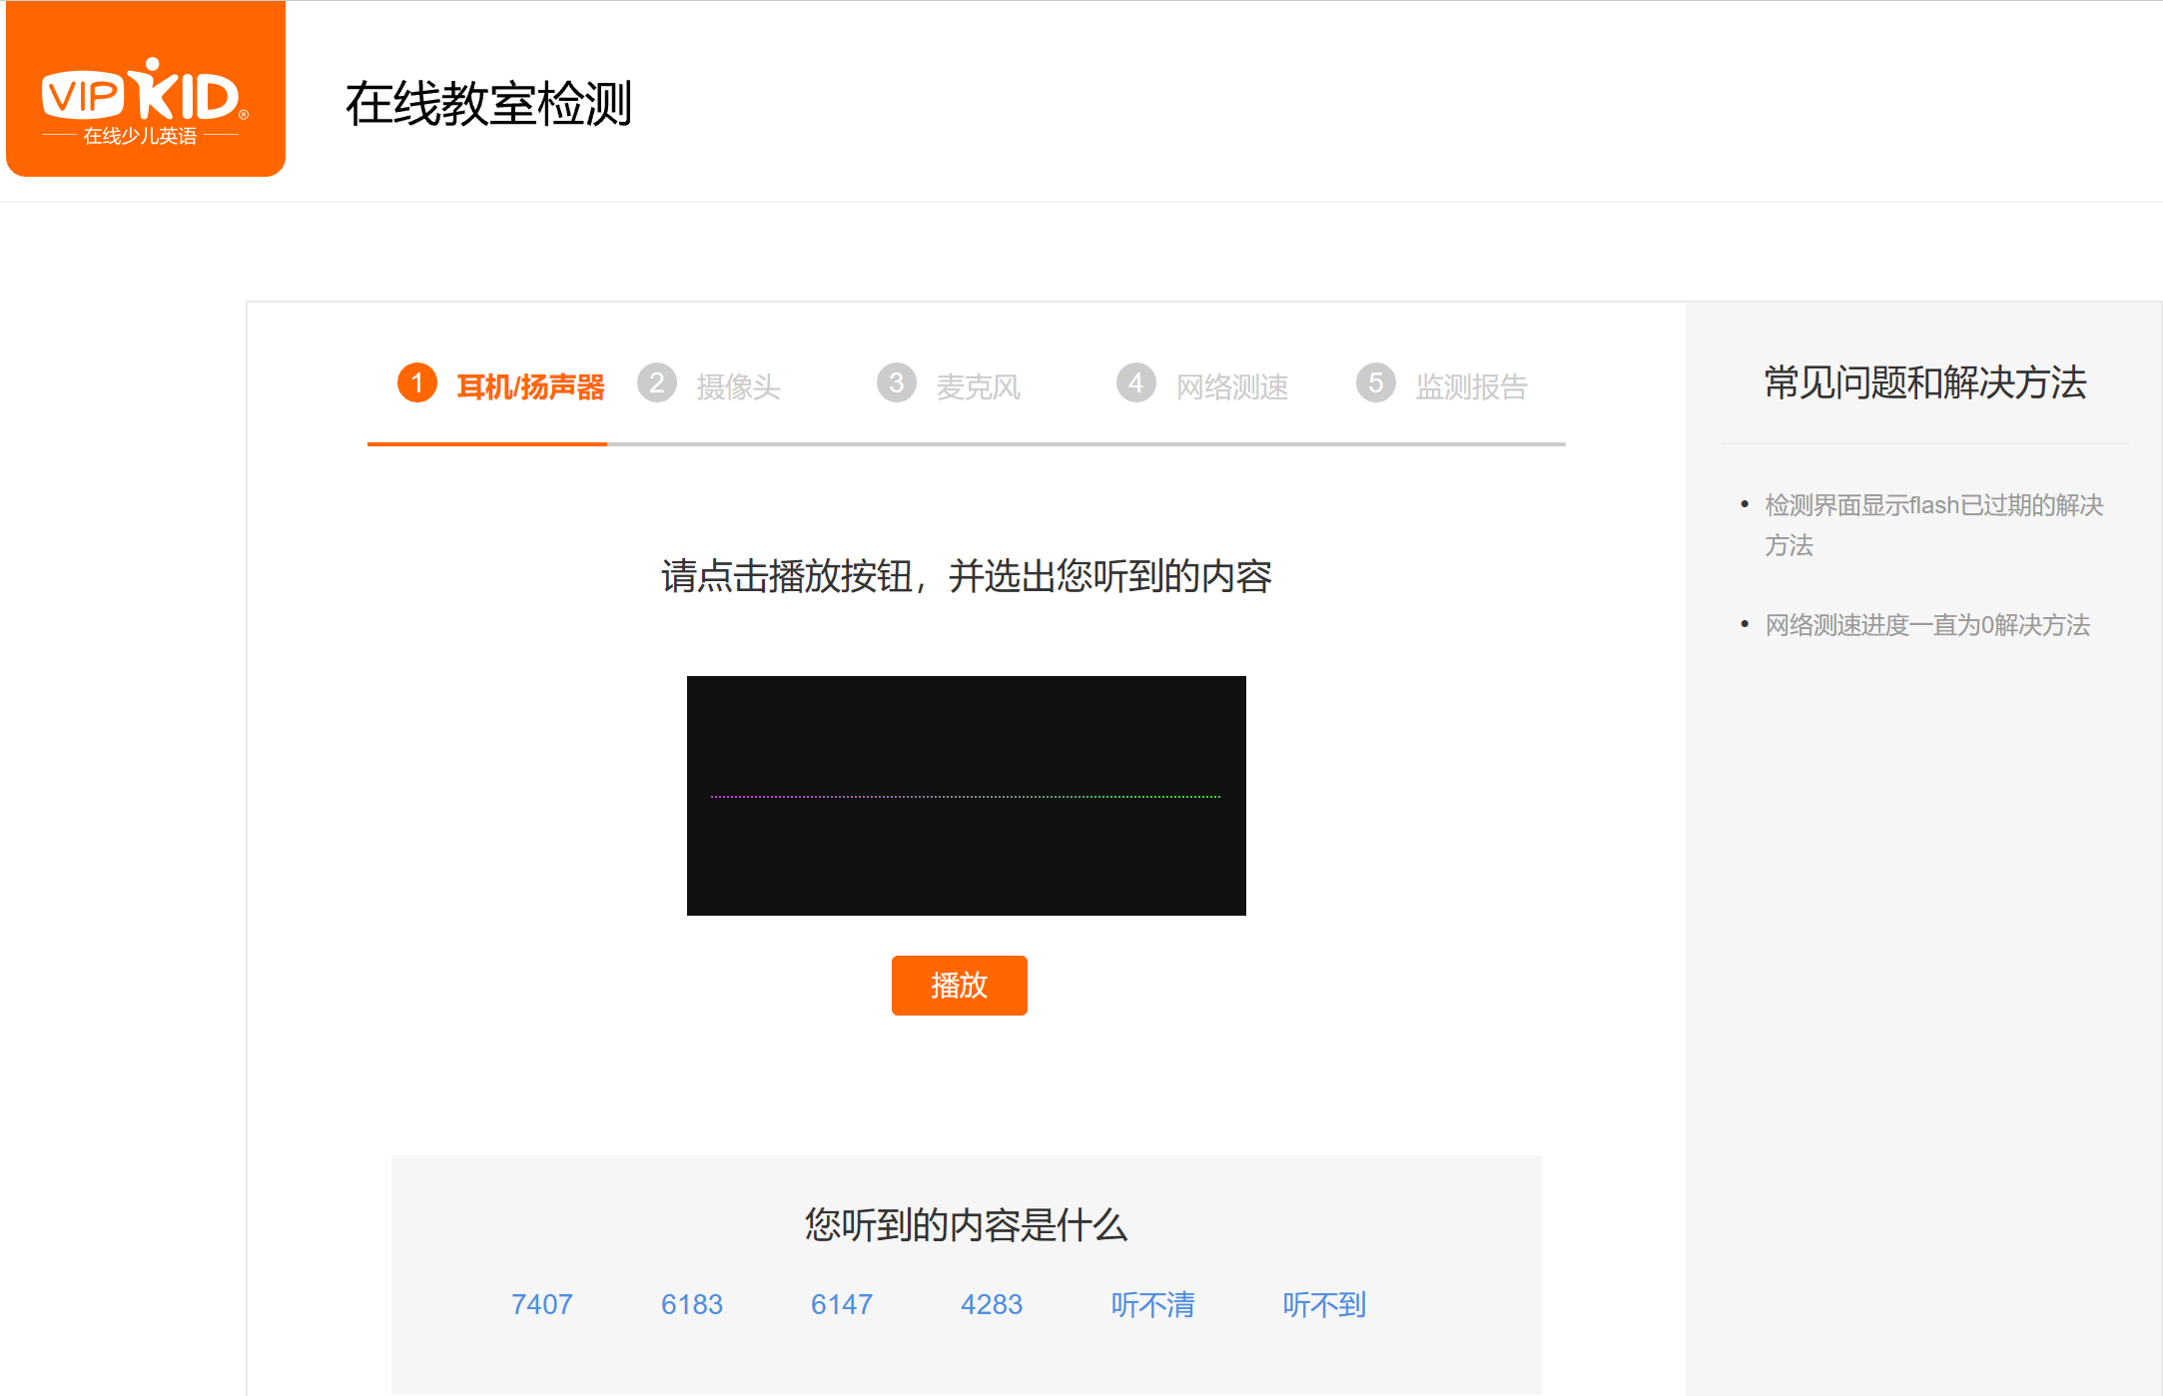
Vipkid 上课前检测（投影仪需打开耳机）
YOOM
我的
学习
娱乐
市场
设置
设置
19：24

Slide 56
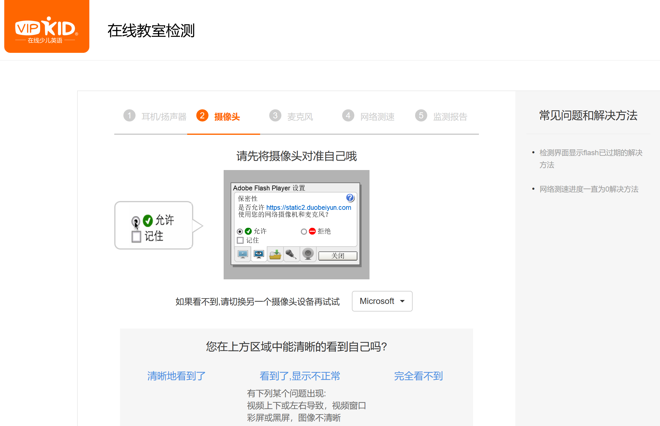
Vipkid 上课前检测（ 投影仪需打开后置摄像头）
YOOM
我的
学习
娱乐
市场
设置
设置
19：24

Slide 57
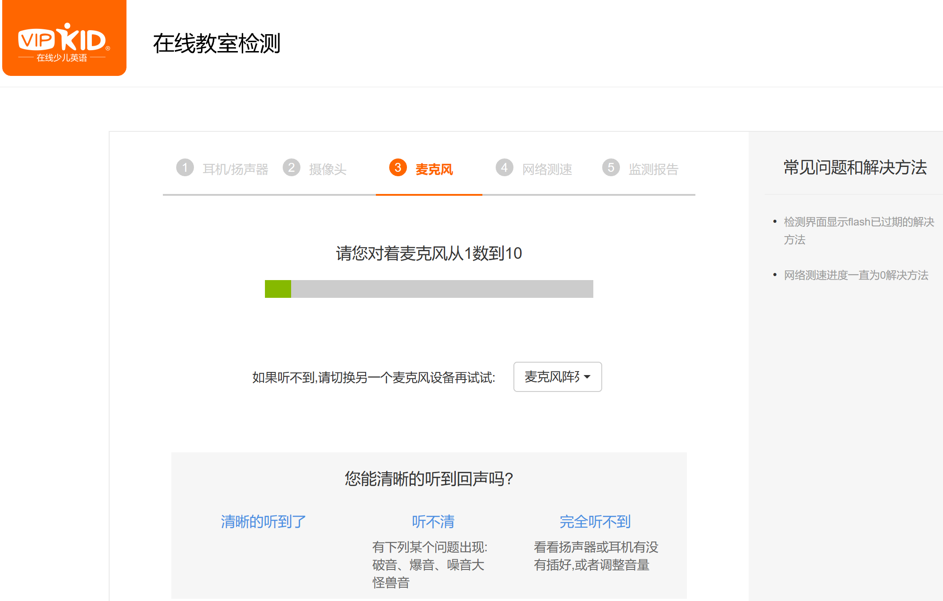
Vipkid 上课前检测（投影仪的麦克风）
YOOM
我的
学习
娱乐
市场
设置
设置
19：24

Slide 58
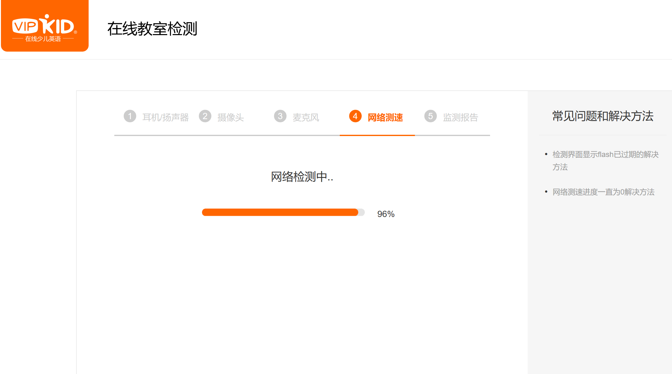
Vipkid 上课前检测（支持网络功能）
YOOM
我的
学习
娱乐
市场
设置
设置
19：24

